Slide 2
L’eco système BIG DATA
Pas une technologie BIG DATA mais des technologies BIG DATA
HADOOP est une technologie BIGDATA
mais le BIG DATA ne se résume pas à HADOOP et son éco-système
Des outils spécifiques pour des cas d’usages précis
Un univers en ébullition:
Les acteurs, les outils et leur positionnement dans l’écosystème évoluent rapidement
Sources de données
Collecte et ingestion
Ingestion et stockage
Traitements et Consommation
Consommation et visualisation
Stockage et traitements
?

Slide 3
Ecosystème Big data
Outils Visualisation des Donnnées
Outils d’Analyse
Outils de visualisation
Hors
Hadoop
Hadoop
Plateforme Hadoop Traitement/Calcul
Moteur analytiques
ZooKeeper
Hive
Pig
…
Moteur statistique
Oozie
Analyse Textuelle
MapReduce
Spark
Moteur de recherche
Yarn
Moteur Temps réel
Sécurité
Supervision
Stockage
Solution appliance
Base de données NoSQL
HBase
Appliance analytics
Hadoop HDFS
Stockage Propriétaire
Couche ingestion
Sqoop
Flume
Réseau
Application
Image
Réseaux sociaux
Web
Sources de données

Slide 4
Ingestion
Stockage
Système de fichiers (ex :Hadoop FS) ou Base de données NoSQL sur lequel les données sont stockées physiquement et traitées ensuite par les outils analytiques
Comprendre le Big Data s enjeux
Ingestion
Les composants permet d’écrire les données dans le stockage Big Data
Comprendre l’écosystème BIG DATA par type de composant
Cas d’usage dans le contexte SFR
Collecte :
La couche permet d’agréger les données, filtrer ou modifier les données qui seront soumis à la couche ingestion
Retours sur expérience dans le contexte SFR
Source de données
Les sources de données peuvent être des bases de données, des équipements qui envoient des logs et des événements, des serveurs de fichiers etc

Slide 5


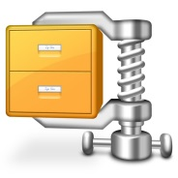










Ingestion dans Hadoop
HDFS
Stockage de données sur HDFS
Les données sont classées, compressées dans des répertoires, des colonnes ou des tables
Comprendre le Big Data s enjeux
Ingestion
Ensemble des composants participant à l’ingestion des données. Les données sont stockées dans la couche de stockage.
Comprendre l’écosystème BIG DATA par type de composant
Cas d’usage dans le contexte SFR
Retours sur expérience dans le contexte SFR
Source de données
Tout type de données
données brutes (Raw Data), structurées ou pas.
Ne pas confondre Big Data
et « décharge ».
Non structurée
Semi-structurée
Structurée
TXT
JSON,XML
SGBDR
Log

Slide 6
LES BASES DE DONNEES RELATIONNELLES SONT MORTES … … VIVE LES BASES NO SQL
NO SQL = Not Only SQL
Le NO SQL ne permet pas de gérer des jointures au niveau du moteur
Si besoin de gérer des « jointures » entre tables/objets d’une base NO SQL, cela devra être traité au sein de l’application utilisatrice
NO SQL = « sans schéma » ou « schéma relaxé »
Le moteur de base de données ne fait aucun contrôle sur les données.
C’est au développeur de s’assurer du bon fonctionnement du modèle de données dans son application
Comprendre le Big Data s enjeux
Comprendre l’écosystème BIG DATA par type de composant
Cas d’usage dans le contexte SFR
Retours sur expérience dans le contexte SFR

Slide 7
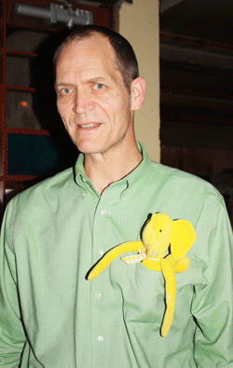

HADOOP
2004 : Publication par Google de son algorithme MapReduce basé sur des opérations analytiques à grande échelle sur un grand cluster de serveur
Création par Doug Cutting d’une implémentation opensource de l’algorithme de Google
Le logo et le nom viennent du doudou de son fils de 5 ans
Comprendre le Big Data s enjeux
Comprendre l’écosystème BIG DATA par type de composant
Cas d’usage dans le contexte SFR
Retours sur expérience dans le contexte SFR

Slide 8
HDFS
HUE
OOZIE
MAHOUT
Système de fichier distribué et sécurisé contre les pertes de données
Permet de stocker de très gros volumes de fichiers sur des serveurs banalisés
Chaque fichier stocké sur HDFS est décomposé en blocs et stocké sur des serveurs différents
Chaque bloc de données est stocké 3 fois
STORM
SPARK
Comprendre le Big Data s enjeux
FLUME
Comprendre l’écosystème BIG DATA par type de composant
SQOOP
PIG
HIVE
Java, Ruby, Python…
DMX
Cas d’usage dans le contexte SFR
MAP REDUCE
IMPALA
HBASE
HDFS
Retours sur expérience dans le contexte SFR
Data Node
Data Node
Data Node
Data Node
Data Node
Nœud de stockage
Point d’entrée dans le file système
Data Node
Data Node
Data Node
Data Node
Data Node
Name Node
Data Node
Data Node
Data Node
Data Node
Data Node

Slide 9
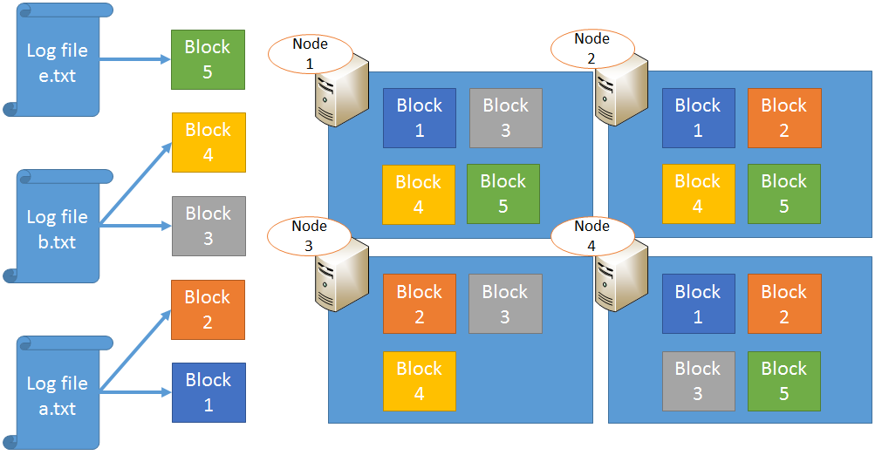

Un PETIT SCHéMA POUR COMPRENDRE LE STOCKAGE HDFS
Comprendre le Big Data s enjeux
Comprendre l’écosystème BIG DATA par type de composant
Cas d’usage dans le contexte SFR
Retours sur expérience dans le contexte SFR

Slide 10
LES OUTILS de L’ECOSYSTEME HADOOP
HUE
OOZIE
MAHOUT
STORM
SPARK
Comprendre le Big Data s enjeux
FLUME
Comprendre l’écosystème BIG DATA par type de composant
SQOOP
PIG
HIVE
Java, Ruby, Python…
MAP REDUCE
Cas d’usage dans le contexte SFR
MAP REDUCE
IMPALA
HBASE
HDFS
Retours sur expérience dans le contexte SFR
Data Node
Data Node
Data Node
Data Node
Data Node
Data Node
Data Node
Data Node
Data Node
Data Node
Name Node
Data Node
Data Node
Data Node
Data Node
Data Node

Slide 11
HADOOP MAPREDUce, c’est quoi ??? La vision WORDCOUNT
Input
Split
Map
Shuffle
Reduce
Résultat
Comprendre le Big Data s enjeux
Claudia, 1
Claudia, 1
Claudia, 2
Comprendre l’écosystème BIG DATA par type de composant
Lou, 1
Claudia, 1
Yan, 1
Lou Claudia Yan
Lou, 1
Lou, 1
Lou, 2
Lou Claudia Yan
Patrick Patrick Yan
Lou Patrick Claudia
Patrick, 1
Patrick, 1
Yan, 1
Claudia, 2
Lou, 2
Patrick, 3
Yan, 2
Cas d’usage dans le contexte SFR
Patrick Patrick Yan
Patrick, 1
Patrick, 1
Patrick, 1
Patrick, 3
Retours sur expérience dans le contexte SFR
Lou, 1
Patrick, 1
Claudia, 1
Lou Patrick Claudia
Yan, 1
Yan, 1
Yan, 2

Slide 12
LES OUTILS de L’ECOSYSTEME HADOOP
HUE
OOZIE
MAHOUT
HUE
OOZIE
MAHOUT
STORM
STORM
SPARK
SPARK
FLUME
Comprendre le Big Data s enjeux
FLUME
SQOOP
Comprendre l’écosystème BIG DATA par type de composant
SQOOP
PIG
PIG
HIVE
HIVE
Java, Ruby, Python…
Java, Ruby, Python…
DMX
MAP REDUCE
MAP REDUCE
IMPALA
IMPALA
HBASE
Cas d’usage dans le contexte SFR
HBASE
HDFS
Retours sur expérience dans le contexte SFR
Data Node
Data Node
Data Node
Data Node
Data Node
Data Node
Data Node
Data Node
Data Node
Data Node
Name Node
Data Node
Data Node
Data Node
Data Node
Data Node

